Slide 1
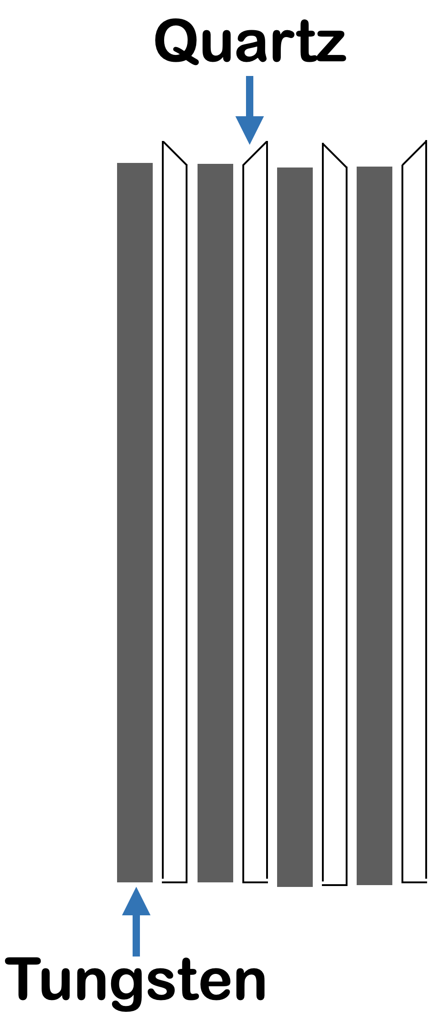

Tungsten
Quartz

